Slide 1
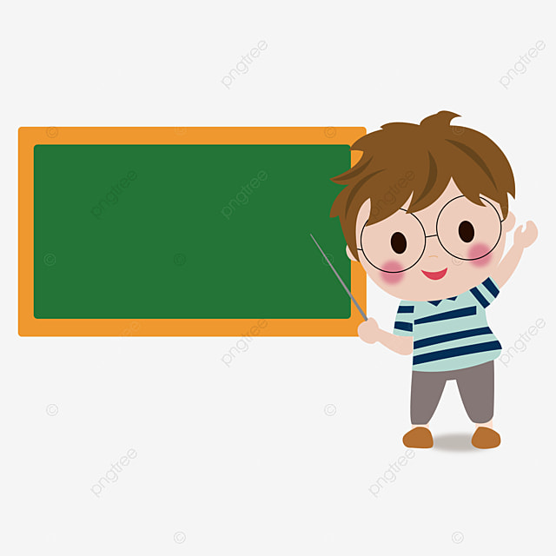
الرِّياضِيّات
الصَّفُّ الثَّالِث

Slide 2

فَريقُ الْعَمَل
مدرسة بنات زعترة الأساسية | شرين محمود عثمان أبو طه
مدرسة الفجر الأساسية المختلطة | إيمان ابراهيم محمد بلاصي
مدرسة بنات تل الربيع الأساسية | أميرة محمد حامد سباتين
مدرسة البراق الأساسية المختلطة | وفاء خضر حسن صلاح
بإشراف الاستاذ عصام عبيد الله

Slide 3

نشاط كاشف
تدريب الكتاب
فيديو
عنوان الدرس
عنوان الدرس
لعبة تفاعلية
المهام
العرض
الهدف

Slide 4

عِنْوانُ الدَّرْس
مُقارَنَة الكُسور

Slide 5
الهَــــدَف
أَنْ يُقارِن الطَّالِب بَيْنَ الكُسور

Slide 6
نَشاط كاشف
رجــــوع

Slide 7

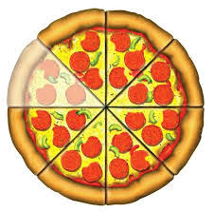
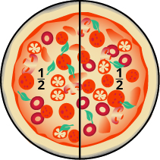
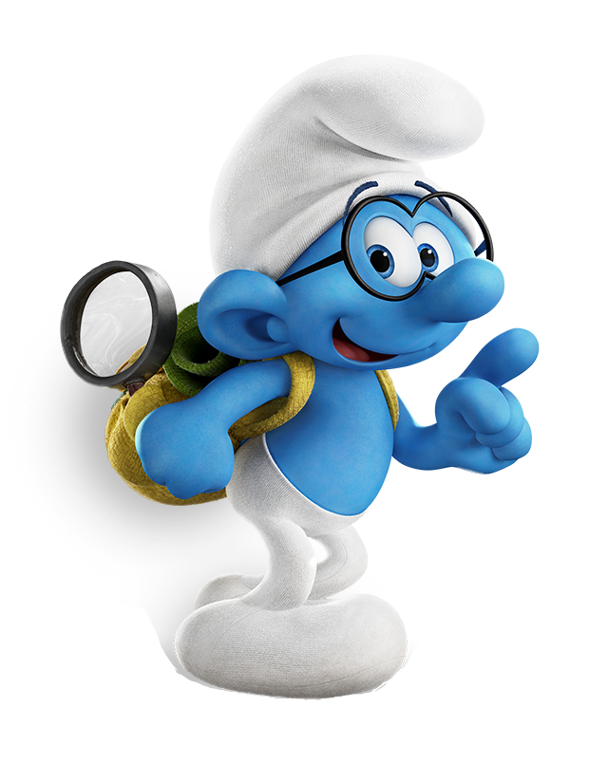

أَكَلَ سَنْفور مُفَكّر نِصفَ رَغيف البيتزا، بَينما أَكَلَت سنفورة ثُمْنَ رَغيف، مَن الّذي أَكلَ كَميَّةً أَكْبَر إِذا عَلِمْتَ أَنَّ الرَّغيفين نَفْس الْحَجْم؟

Slide 8
الْعَرْض
رجــــوع

Slide 9
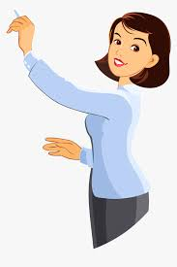
إذا كانَت المقامات متساوية

Slide 10
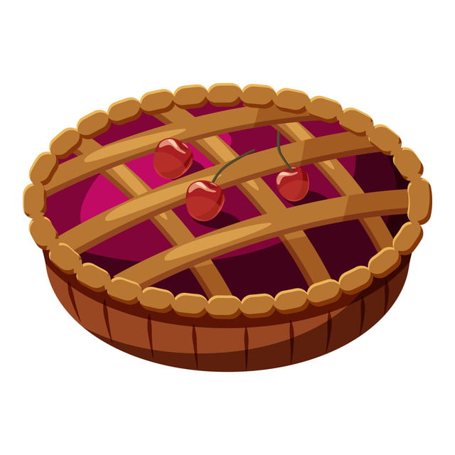
صَنَعَت وِداد فَطيرة وَقامَت بِتَقسيمها إِلى ثَماني قِطَعٍ مُتَساوِيَة أُجيب عَن الأَسئلة التّالية:
إِذا أَكَلَت وِداد 3 قِطَع وَأَكَلَ أَخوها بَقيَّة القِطَع فإِنَّ:
3
الكَسر الَّذي يُمَثّلُ ما أَكَلَتْهُ وِداد
x
8
x
x
5
الكَسر الَّذي يُمَثّلُ ما أَكَلَهُ أَخوها
8
إِذاً ما أَكَلَهُ أَخو وِداد أَكْثَرُ من وِداد
5
<
3
8
8

Slide 11
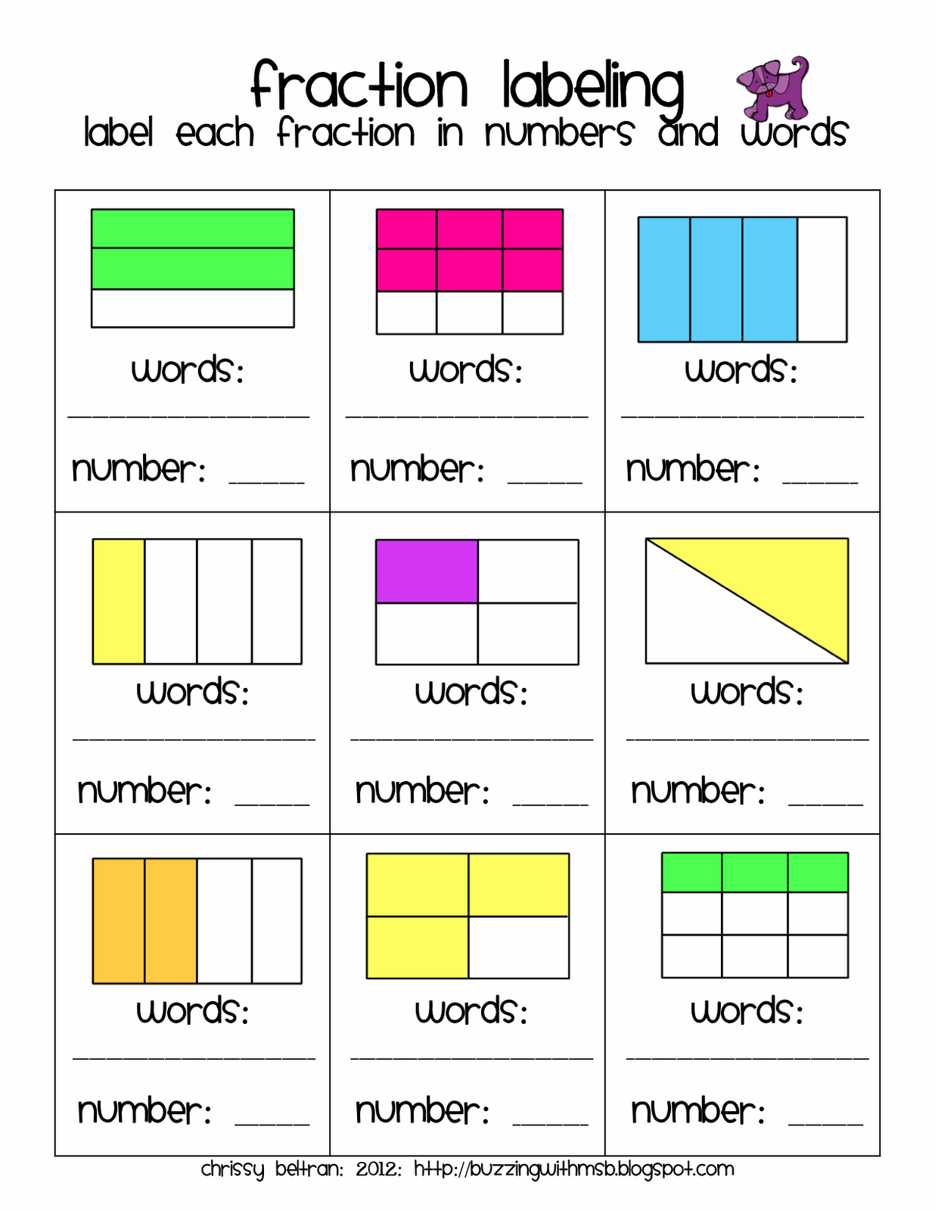
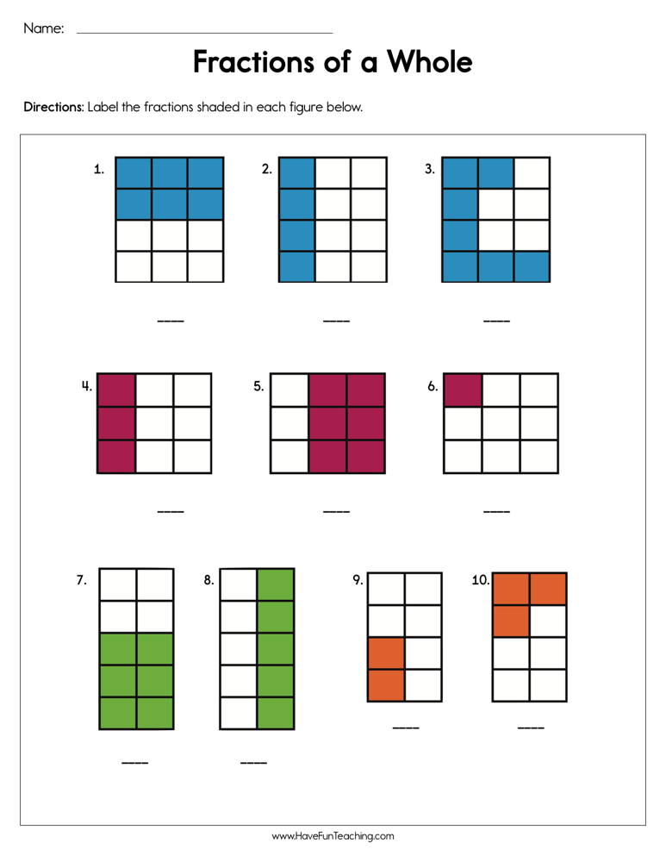
3
2
<
4
4
5
6
>
10
10

Slide 12
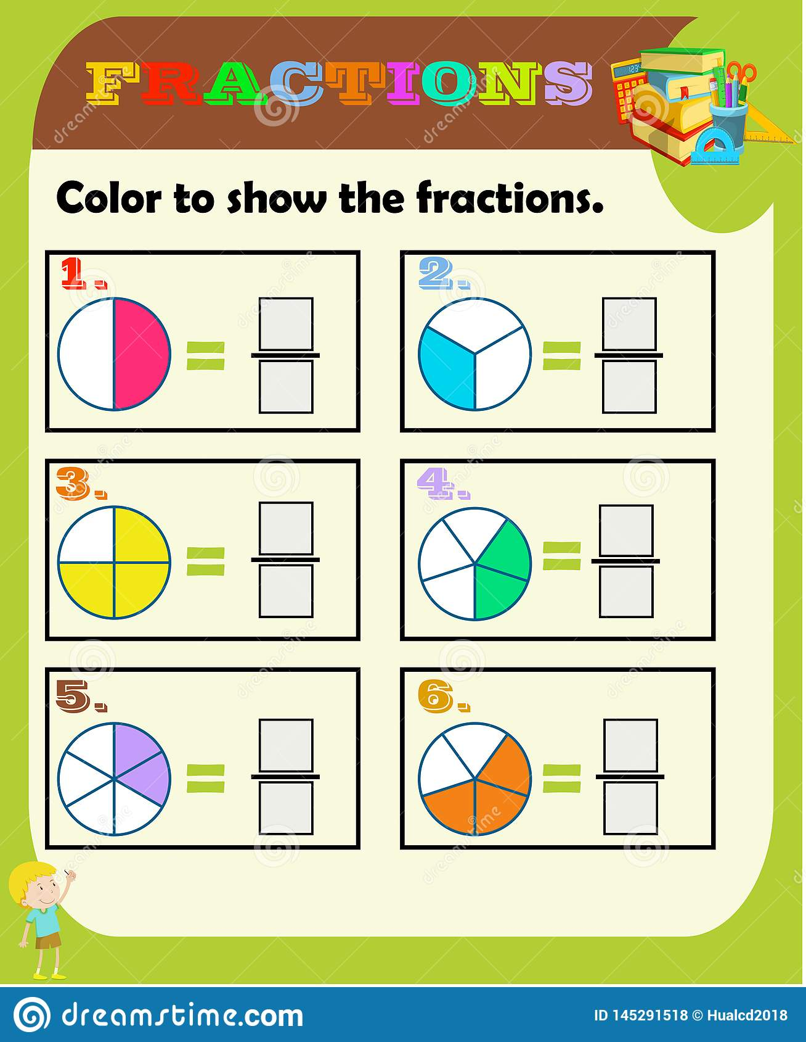
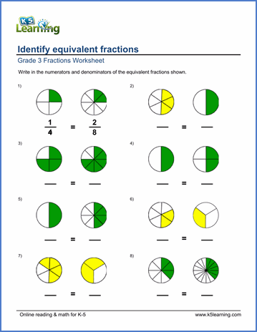
2
4
6
3
<
>
5
8
5
8

Slide 13
إذا كانَت المقامات غَيْر مُتَساوية

Slide 14

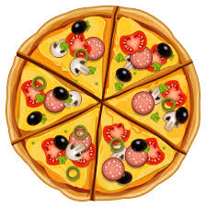
مِن خِلال الشَّكل المُقابِل أَيُهما أَكْبَر النّصف أمْ الأَرْبَعَةُ أَسداس
1
>
4
2
6

Slide 15

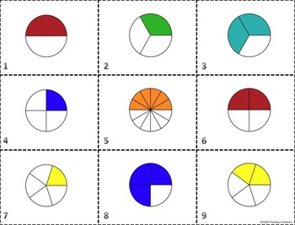
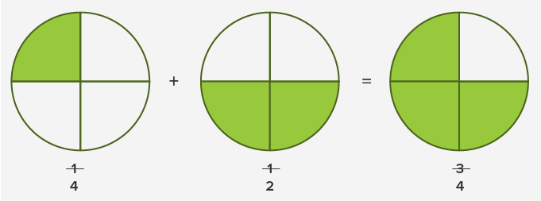
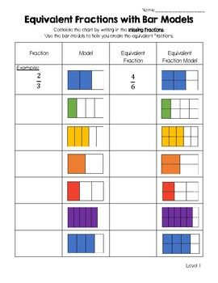
أُقارِن بَيْنَ الكُسور مِنْ خِلال الصُوَر
1
3
>
3
<
2
2
4
4
5
3
=
6
4
8

Slide 16

أُرَتّبُ الكُسور التّالِية تَصاعُدياً
0
1
2
1
4
3
5
5
5
5

Slide 17

أُرَتّبُ الكُسور التّالِية تَنازلِياً
1
3
2
4
4
4

Slide 18
هَيّا نٌشاهِدُ مَعاً
رجــــوع

Slide 19

نشاهد الفيديو معا
اضغط هنا

Slide 20
تَدْريباتُ الْكِتاب
رجــــوع

Slide 21

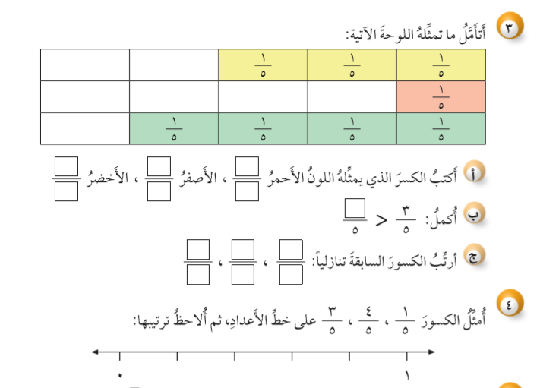
تَدْريبُ الْكِتاب

Slide 22
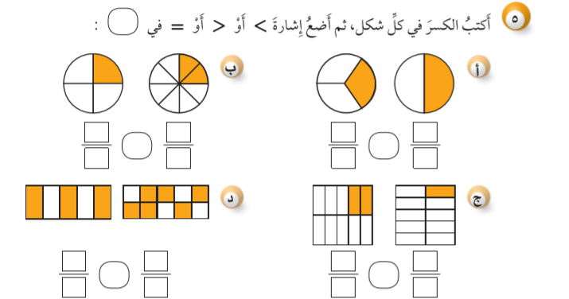
تَدْريبُ الْكِتاب

Slide 23
هَيّا نَلْعَب
رجــــوع

Slide 24



هيّا نَلْعَب
اضغط هنا

Slide 25
الْمَهامُ
رجــــوع

Slide 26
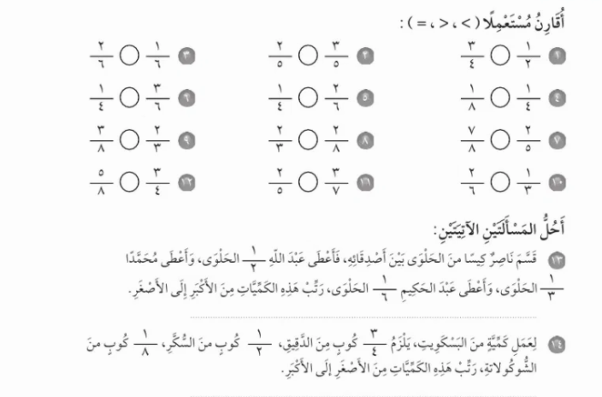
نشاط تطبيقي
حل ورقة العمل
التالية

Slide 27

مهمة أدائية
صَوّر فيديو تُوَضّحُ فيهِ المُقارَنَة بَيْنَ الكُسور مِنْ خِلالِ تصميم كسور من الورق المقوى بمساعدة والدتك، ثم وأَرْسِلْهُ لِمُعَلّمِكَ.

Slide 28

وفقكم الله يا أبطال
أحسنتم
إلى اللقــــاء

